Slide 1
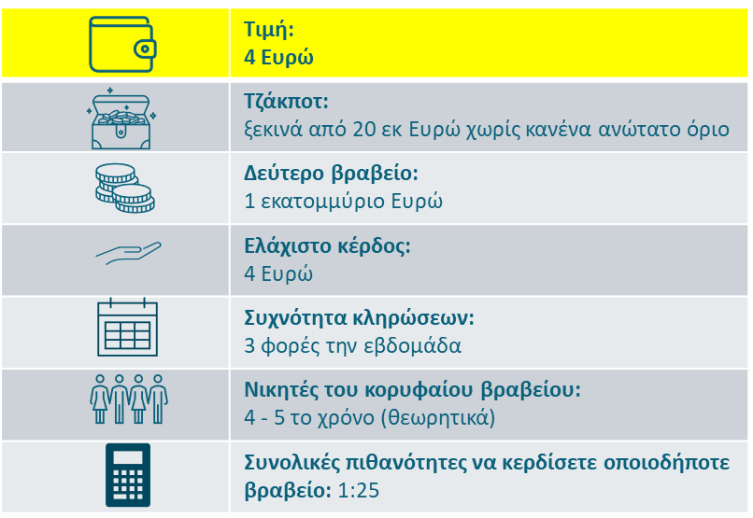
Powerball Φανταστείτε ότι υπάρχει ένα νέο παιχνίδι λοταρίας που πρόκειται να κυκλοφορήσει:
Αυτό το παιχνίδι λοταρίας θα προσφέρεται διεθνώς. Χάρη στο κοινό ταμείο μεταξύ πολλών συμμετεχουσών χωρών, αυτή είναι η μεγαλύτερη λοταρία στον κόσμο. Το τζακπότ της μπορεί να φτάσει πάνω από μισό δισεκατομμύριο Ευρώ. Ο μέσος όρος του τζακπότ είναι περίπου ένα τέταρτο του δισεκατομμυρίου Ευρώ. Το ελάχιστο επίπεδο του τζακπότ είναι εγγυημένο στα 20 εκατομμύρια Ευρώ.
Για να συμμετάσχετε, επιλέγετε 5 αριθμούς από τους 69 και 1 αριθμό από τους 26 για κάθε γραμμή που παίζετε, ή απλά μια τυχαία επιλογή Quick Pick.
Η τιμή ανά συμμετοχή είναι 4 Ευρώ. Για αυτή την τιμή, παίρνετε 2 γραμμές, δηλαδή δύο ευκαιρίες να ταιριάξετε τους 5+1 αριθμούς.Υπάρχουν τρεις κληρώσεις την εβδομάδα, που πραγματοποιούνται κάθε Δευτέρα, Τετάρτη και Σάββατο. Το κορυφαίο έπαθλο κερδίζεται (θεωρητικά) 4-5 φορές το χρόνο.
Στην Ελλάδα, αυτό το παιχνίδι θα προσφερόταν σε όλα τα σημεία πώλησης όπου μπορεί κανείς να αγοράσει λαχεία ή ξυστά, ή online σεφαρμογές.
Notes:
Concept 1 - Powerball

Slide 2
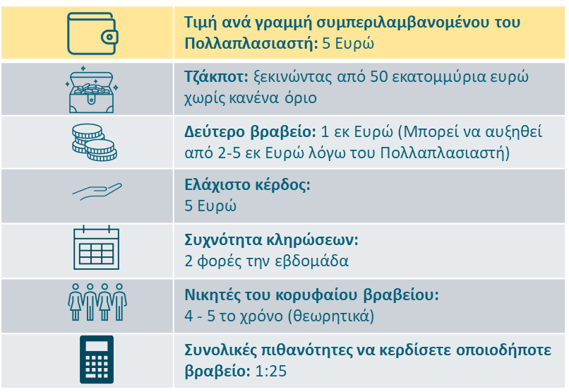
MegaMillions
Φανταστείτε ότι υπάρχει ένα νέο παιχνίδι λοταρίας που πρόκειται να κυκλοφορήσει:
Αυτό το παιχνίδι λοταρίας θα προσφέρεται διεθνώς. Το τζακπότ του μπορεί να φτάσει έως και 1 δισεκατομμύριο ευρώ. Ο μέσος όρος του τζακπότ είναι περίπου ένα τέταρτο του δισεκατομμυρίου ευρώ. Το ελάχιστο επίπεδο του τζακπότ είναι εγγυημένο στα 50 εκατομμύρια ευρώ. Το τζακπότ καταβάλλεται σε ετήσιες δόσεις για 30 χρόνια. Οι ετήσιες δόσεις θα αυξάνονται με την πάροδο του χρόνου για να προστατεύουν τους παίκτες από τον πληθωρισμό. Οι πληρωμές μπορούν επίσης να κληρονομηθούν.
Για να συμμετάσχετε, επιλέγετε 5 αριθμούς από τους 70 και 1 αριθμό από τους 25 για κάθε γραμμή που παίζετε, ή απλά μια τυχαία επιλογή Quick Pick.
Μαζί με το κύριο παιχνίδι, υπάρχει επίσης ένα συμπληρωματικό παιχνίδι που πολλαπλασιάζει όλα τα κέρδη (εκτός από το τζακπότ) κατά 2, κατά 3, κατά 4 ή κατά 5. Ο αριθμός του Πολλαπλασιαστή κληρώνεται πριν από κάθε κλήρωση. Έτσι, οι παίκτες που κερδίζουν 1 εκατομμύριο στη δεύτερη κατηγορία βραβείων μπορούν να πολλαπλασιάσουν τα κέρδη τους σε 2, 3, 4 ή 5 εκατομμύρια ευρώ.
Η τιμή ανά συμμετοχή είναι 5 ευρώ. Για αυτή την τιμή, παίρνετε 1 γραμμή του κύριου παιχνιδιού και επίσης τον πολλαπλασιαστή ως συμπληρωματικό παιχνίδι.
Υπάρχουν δύο κληρώσεις την εβδομάδα. Το κορυφαίο έπαθλο κερδίζεται (θεωρητικά) 4-5 φορές το χρόνο.
Στην Ελλάδα, αυτό το παιχνίδι θα προσφερόταν σε όλα τα σημεία πώλησης όπου μπορεί κανείς να αγοράσει λαχεία ή ξυστά, ή online σεφαρμογές.
Notes:
Concept 2 - MegaMillions

Slide 3
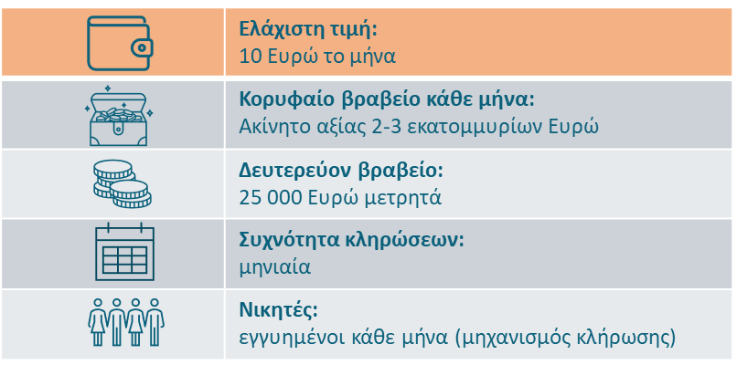
Omaze-inspired
Φανταστείτε ότι υπάρχει ένα νέο παιχνίδι λοταρίας που πρόκειται να κυκλοφορήσει:
Αυτή η λοταρία θα είναι ένας μηνιαίος κλήρος που θα παίζεται διεθνώς. Χάρη στο κοινό ταμείο, θα μπορούσε να προσφέρει αποκλειστικές ονειρικές κατοικίες κάθε μήνα. Μπορεί να είναι μια βίλα στην Κρήτη στην κλήρωση του Ιανουαρίου, στη συνέχεια μια πολυτελής έπαυλη στη Μύκονο τον Φεβρουάριο, ένα ρετιρέ με θέα την αρχαία Ρώμη ή ένα μπανγκαλόου στη Ρόδο.
Θα υπάρχουν επίσης εκατοντάδες χρηματικά βραβεία των 25 000 ευρώ.
Για να συμμετάσχετε στο παιχνίδι, δεν χρειάζεται να επιλέξετε αριθμούς. Η αγορά σας δημιουργεί έναν μοναδικό κωδικό που θα καταχωρηθεί σε μια βάση δεδομένων. Αυτό σημαίνει ότι όσο περισσότερες συμμετοχές αγοράζετε, τόσες περισσότερες φορές θα εμφανίζεται ο κωδικός σας στη βάση δεδομένων. Στο τέλος του μήνα, ο νικητής θα κληρώνεται χρησιμοποιώντας μια μηχανή τυχαίας επιλογής.
Η μοναδική επιλογή αγοράς είναι η διαδικτυακή συνδρομή.
Μπορείτε να επιλέξετε πόσες φορές θέλετε να καταχωρηθεί ο κωδικός σας στη βάση δεδομένων. Για 10 ευρώ το μήνα, έχετε 30 συμμετοχές στον μηνιαίο κλήρο. Για 30 ευρώ το μήνα, έχετε 100 συμμετοχές.
Για εκείνους που συμμετέχουν σε όλες τις 12 κληρώσεις του έτους, θα υπάρχει μια δωρεάν Μεγάλη Κλήρωση την Πρωτοχρονιά με ένα βραβείο πολυεκατομμυρίων πάνω από τα μηνιαία βραβεία.
Η συνδρομή μπορεί να ακυρωθεί οποιαδήποτε στιγμή κατά τη διάρκεια του έτους.
Notes:
Concept 3 – Omaze-inspired

Slide 4
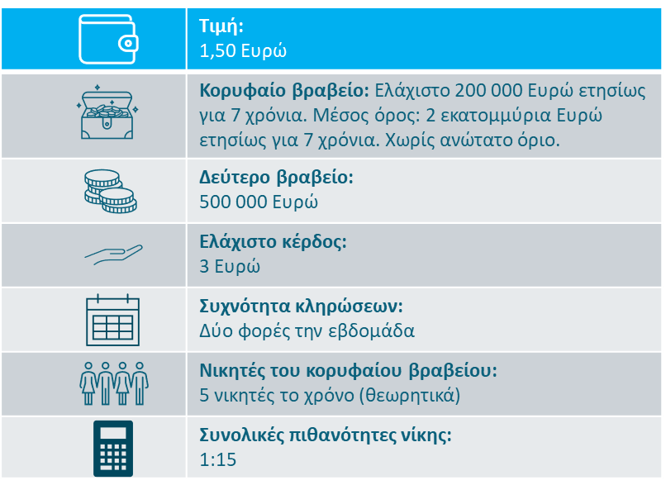
Progressive annuity
Φανταστείτε ότι υπάρχει ένα νέο παιχνίδι λοταρίας που πρόκειται να κυκλοφορήσει:
Αυτό το παιχνίδι λοταρίας θα προσφέρεται διεθνώς. Χάρη στο κοινό ταμείο μεταξύ των συμμετεχουσών χωρών, το παιχνίδι μπορεί να προσφέρει ένα σημαντικό κορυφαίο έπαθλο με τη μορφή ετήσιας πληρωμής, ξεκινώντας από ένα ελάχιστο ποσό των 200 000 ευρώ το χρόνο για 7 χρόνια, και δυνητικά φτάνοντας έως και τα 5 εκατομμύρια ευρώ ετησίως για 7 χρόνια.
Αν το κορυφαίο έπαθλο δεν κερδηθεί στον αρχικό γύρο, υπάρχει ανατροπή. Το κορυφαίο έπαθλο τότε αυξάνεται από 200 000 ευρώ σε 270 .000 ευρώ ετησίως για 7 χρόνια και συνεχίζει να αυξάνεται μετά από κάθε κλήρωση μέχρι να κερδηθεί.
Για να συμμετάσχετε, επιλέγετε 7 αριθμούς από τους 45 ή επιλέγετε την επιλογή Quick Pick.
Η τιμή ανά συμμετοχή είναι 1,50 ευρώ.
Υπάρχουν 2 κληρώσεις του παιχνιδιού την εβδομάδα. Το κορυφαίο έπαθλο θα κερδίζεται (θεωρητικά) μία φορά κάθε 10 εβδομάδες.
Στην Ελλάδα, αυτό το παιχνίδι θα προσφερόταν σε όλα τα σημεία πώλησης όπου μπορεί κανείς να αγοράσει λαχεία ή ξυστά, ή online σεφαρμογές.
Notes:
Concept 4 – Progressive annuity

Slide 5
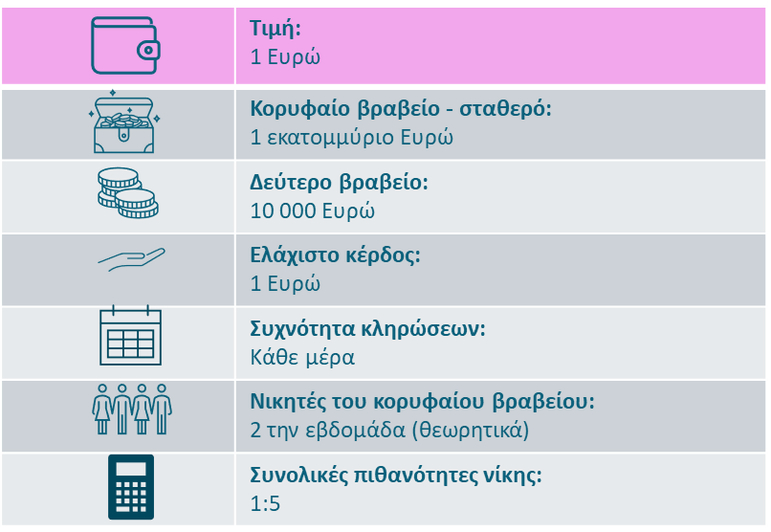
Daily Millionaire
Φανταστείτε ότι υπάρχει ένα νέο παιχνίδι λοταρίας που πρόκειται να κυκλοφορήσει:
Αυτή η λοταρία θα προσφέρεται διεθνώς και θα επιτρέπει στους παίκτες να κερδίσουν ένα σταθερό κορυφαίο έπαθλο του 1 εκατομμυρίου ευρώ σε καθημερινή βάση.
Για να συμμετάσχετε, επιλέγετε 6 αριθμούς από τους 40 ή την επιλογή Quick Pick.
Η τιμή ανά συμμετοχή είναι 1 ευρώ.
Το κορυφαίο έπαθλο θα κερδίζεται (θεωρητικά) μία φορά κάθε 3 κληρώσεις. Οι συνολικές πιθανότητες κέρδους οποιουδήποτε βραβείου είναι αρκετά υψηλές σε αυτό το παιχνίδι – μία στις πέντε γραμμές.
Οι κληρώσεις πραγματοποιούνται κάθε βράδυ στη Φινλανδία.
Στην Ελλάδα, αυτό το παιχνίδι θα προσφερόταν σε όλα τα σημεία πώλησης όπου μπορεί κανείς να αγοράσει λαχεία ή ξυστά, ή online σε αντίστοιχες ιστοσελίδες και εφαρμογές.
Notes:
Concept 5 – Daily Millionaire

Slide 6
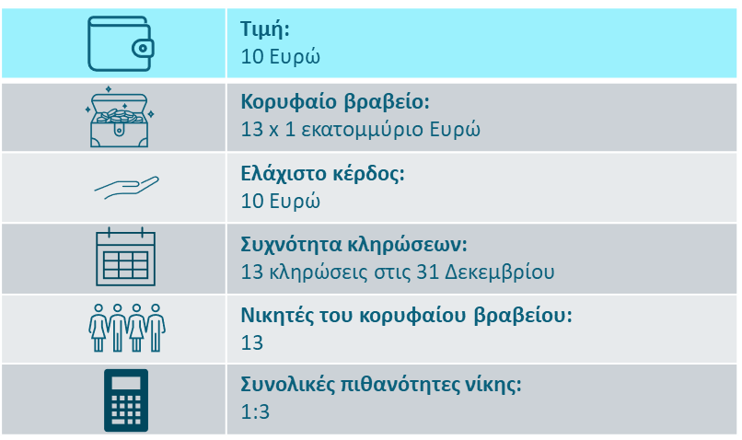
New Years Eve 13 millionaires
Φανταστείτε ότι υπάρχει ένα νέο παιχνίδι λοταρίας που πρόκειται να κυκλοφορήσει:
Αυτή η λοταρία είναι ένα ετήσιο παιχνίδι που παίζεται μόνο την παραμονή της Πρωτοχρονιάς σε πολλές ευρωπαϊκές χώρες. Θα υπάρχουν 13 κληρώσεις καθ' όλη τη διάρκεια της ημέρας, κάθε ώρα ακριβώς, ξεκινώντας το μεσημέρι και τελειώνοντας τα μεσάνυχτα.
Χάρη στο κοινό ταμείο μεταξύ των συμμετεχουσών χωρών, το παιχνίδι μπορεί να προσφέρει χιλιάδες βραβεία σε κάθε κλήρωση. Η 13η κλήρωση, που θα πραγματοποιηθεί τα μεσάνυχτα, θα είναι μια ειδική κλήρωση που θα καθορίσει 13 νικητές του τελικού χρηματικού βραβείου του 1 εκατομμυρίου ευρώ ο καθένας.
Ένα λαχείο κοστίζει 10 ευρώ και αυτό το λαχείο δίνει συμμετοχή σε όλες τις 13 κληρώσεις. Κάθε λαχείο μπορεί να διαιρεθεί σε 5 μέρη και να μοιραστεί με την οικογένεια και τους φίλους.
Για να συμμετάσχετε, δεν χρειάζεται να επιλέξετε αριθμούς· το λαχείο περιέχει έναν μοναδικό κωδικό (συνδυασμό αριθμών και γραμμάτων) που χρησιμεύει ως συμμετοχή για κάθε κλήρωση.
Οι πωλήσεις ξεκινούν την 1η Δεκεμβρίου. Στην Ελλάδα, αυτό το παιχνίδι θα προσφερόταν σε όλα τα σημεία πώλησης όπου μπορεί κανείς να αγοράσει λαχεία ή ξυστά, ή online σεφαρμογές.
Notes:
Concept 6 – New Years Eve 13 millionaires

Slide 7
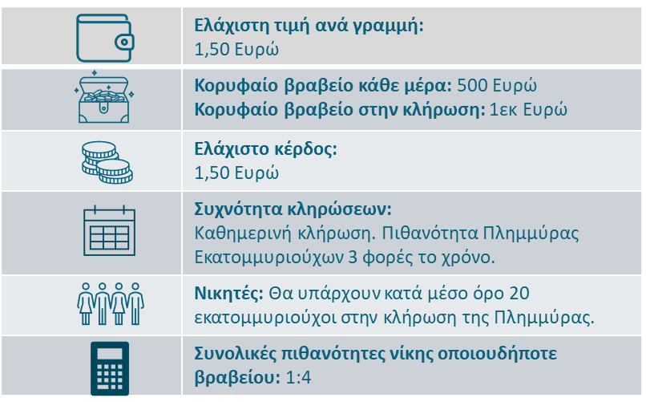
Millionaires Flood
Φανταστείτε ότι υπάρχει ένα νέο παιχνίδι λοταρίας που πρόκειται να κυκλοφορήσει:
Αυτή η λοταρία είναι ένα καθημερινό παιχνίδι. Θα προσφέρεται διεθνώς και, χάρη στο κοινό ταμείο, θα υπάρχει ένα ειδικό χαρακτηριστικό που ονομάζεται "Πλημμύρα Εκατομμυριούχων" πέρα από τα κανονικά βραβεία. Ένα μέρος των εσόδων θα συλλέγεται στο Ταμείο Πλημμύρας Εκατομμυριούχων, το οποίο μπορεί να φτάσει πάνω από 50 εκατομμύρια ευρώ.
Για να συμμετάσχετε στο παιχνίδι, επιλέξτε τους 5 αριθμούς σας από τους 17 και παρακολουθήστε την βραδινή κλήρωση για να δείτε αν ταιριάζουν οι αριθμοί σας με τους κερδισμένους αριθμούς, αλλά και για να δείτε αν είναι η ημέρα της "Πλημμύρας Εκατομμυριούχων". Αυτό συμβαίνει σε κάθε κλήρωση όπου όλοι οι 5 κληρωθέντες αριθμοί είναι ζυγοί. Για παράδειγμα, αν εκείνη την ημέρα υπάρχουν 25,5 εκατομμύρια ευρώ στο Ταμείο, τότε θα επιλεγούν 25 παίκτες βάσει του κωδικού του εισιτηρίου τους. Αυτοί οι παίκτες κερδίζουν από 1 εκατομμύριο ευρώ ο καθένας.
Η ελάχιστη τιμή για συμμετοχή είναι 1,50 ευρώ, η οποία σας δίνει την ευκαιρία να κερδίσετε σε μία από τις 6 κατηγορίες κέρδους στο καθημερινό παιχνίδι. Επιπλέον, το λαχείο σας δίνει τη δυνατότητα να συμμετάσχετε στην κλήρωση Πλημμύρας Εκατομμυριούχων, αν συμβεί στην συγκεκριμένη κλήρωση.
Στην Ελλάδα, αυτό το παιχνίδι θα προσφερόταν σε όλα τα σημεία πώλησης όπου μπορεί κανείς να αγοράσει λαχεία ή ξυστά, ή online σεφαρμογές.
Notes:
Concept 7 – Millionaires Flood

Slide 8
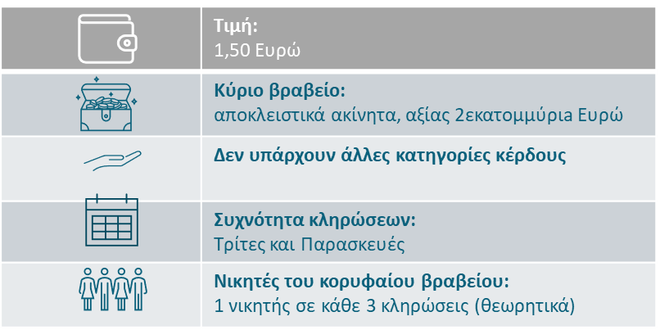
Real estate prizes added to existing lottery
Φανταστείτε ότι υπάρχει ένα νέο πρόσθετο παιχνίδι για τους παίκτες του Eurojackpot:
Αυτό το νέο παιχνίδι θα είναι ένα συμπληρωματικό παιχνίδι στο Eurojackpot. Για επιπλέον 1,50 ευρώ ανά λαχείο, οι παίκτες θα συμμετέχουν επίσης σε μια πρόσθετη κλήρωση όπου θα μπορούσαν να κερδίσουν αποκλειστικά μη χρηματικά βραβεία, όπως βίλες στη Μύκονο, διάσημα ευρωπαϊκά θέρετρα spa, ρετιρέ σε ευρωπαϊκές μητροπόλεις, διαμερίσματα δίπλα στη λίμνη Κόμο κ.λπ. Αυτά τα αποκλειστικά βραβεία μπορούν να προσφερθούν χάρη σε ένα διεθνώς κοινό ταμείο.
Για να συμμετάσχουν σε αυτή την πρόσθετη κλήρωση, οι παίκτες δεν χρειάζεται να επιλέξουν αριθμούς. Ο σειριακός αριθμός του λαχείου θα εισάγεται αυτόματα στην κλήρωση αν πληρωθεί το επιπλέον ποσό του 1,50 ευρώ.
Δεν θα υπάρχουν κατώτερες κατηγορίες βραβείων. Οι κληρώσεις για την πρόσθετη κλήρωση θα συμπίπτουν με τις κληρώσεις του συνοδευτικού παιχνιδιού Eurojackpot.
Notes:
Concept 8 – Real estate prizes added to Eurojackpot

Slide 9
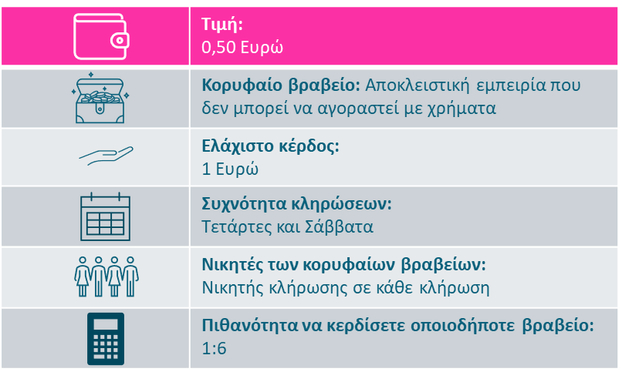
Experiential prizes added to annuity lottery (SFL)
Φανταστείτε ότι υπάρχει ένα νέο συμπληρωματικό παιχνίδι που προσφέρεται για τους παίκτες του Λόττο:
Αυτό το συμπληρωματικό παιχνίδι στο Λόττο θα προσφέρεται διεθνώς. Οι παίκτες θα έχουν την ευκαιρία να κερδίσουν αποκλειστικά εμπειρικά βραβεία που δεν μπορούν να αγοραστούν με χρήματα. Παραδείγματα περιλαμβάνουν:
Εισιτήρια για τους Ολυμπιακούς Αγώνες με συνάντηση με αθλητές, ταξίδια σε αγώνες Formula 1 με VIP πακέτο ταξιδιού, εισιτήρια Gold Class για συναυλίες και φεστιβάλ.
Ρόλοι ως κομπάρσοι σε δημοφιλείς τηλεοπτικές εκπομπές ή ταινίες, συμμετοχή ως κριτές σε εκπομπές μαγειρικής/ζαχαροπλαστικής ή δημοφιλή talent shows, συμμετοχή σε reality shows, προπονητική ημέρα με επαγγελματική ποδοσφαιρική ομάδα, εμπειρία οδήγησης σε προσομοιωτή F1.
Εκπαίδευση καταδύσεων με διάσημο εκπαιδευτή, αποκλειστικές πρεμιέρες ταινιών με δείπνο, πολυτελείς κρουαζιέρες με διάσημους ξεναγούς, premium πακέτα e-sports, πολιτιστικές και καλλιτεχνικές περιηγήσεις σε όλο τον κόσμο, και ταξίδια στο Broadway ή στο West End.
Οι νικητές θα έχουν τη δυνατότητα να επιλέξουν από μια σειρά εναλλακτικών.
Η τιμή ανά συμμετοχή θα είναι 0,50 ευρώ ανά γραμμή που παίζεται.
Για να συμμετάσχουν σε αυτό το συμπληρωματικό παιχνίδι, οι παίκτες δεν χρειάζεται να επιλέξουν αριθμούς. Κάτω από κάθε γραμμή του Λόττο θα τυπώνεται ένας ειδικός κωδικός. Αυτοί οι κωδικοί θα εισάγονται αυτόματα στην κλήρωση.
Η κλήρωση αυτή θα πραγματοποιείται δύο φορές την εβδομάδα, κάθε Τετάρτη και Σάββατο.
Notes:
Concept 9 – Experiential prizes added to annuity lottery (Greek Lotto)

Slide 10
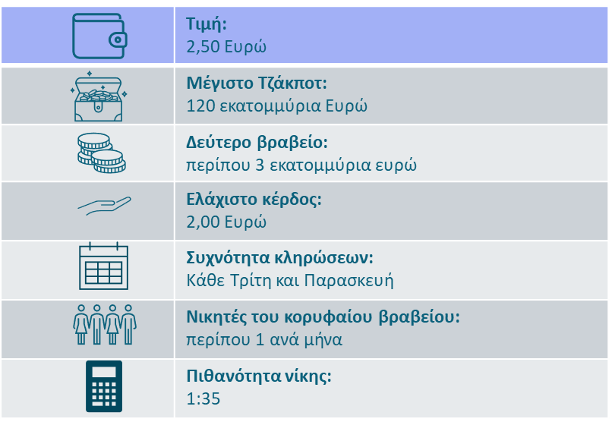
Euromillions (benchmark)
Φανταστείτε ότι πρόκειται να λανσαριστεί ένα νέο παιχνίδι λοταρίας:
Αυτό είναι ένα παιχνίδι λοταρίας αριθμών που προσφέρει την ευκαιρία να κερδίσετε προοδευτικά σημαντικά τζακπότ σε τακτική βάση.
Για να συμμετάσχετε, επιλέξτε 5 αριθμούς και 2 αριθμούς μπόνους για την ευκαιρία να κερδίσετε το απόλυτο τζακπότ που μπορεί να φτάσει έως και 120 εκατομμύρια ευρώ.
Τα λαχεία κοστίζουν 2,50 ευρώ ανά γραμμή.
Αυτό το παιχνίδι μπορεί να παιχτεί διαδικτυακά ή σε καταστήματα λιανικής πώλησης. Αν το τζακπότ δεν κερδηθεί, το συνολικό ποσό μεταφέρεται στην επόμενη κλήρωση.
Οι κληρώσεις πραγματοποιούνται δύο φορές την εβδομάδα: κάθε Τρίτη και Παρασκευή. Η πιθανότητα να κερδίσετε κάποιο βραβείο σε κάθε κλήρωση είναι 1 στις 35.
Notes:
Concept 10 – Eurojackpot (benchmark)

Slide 11
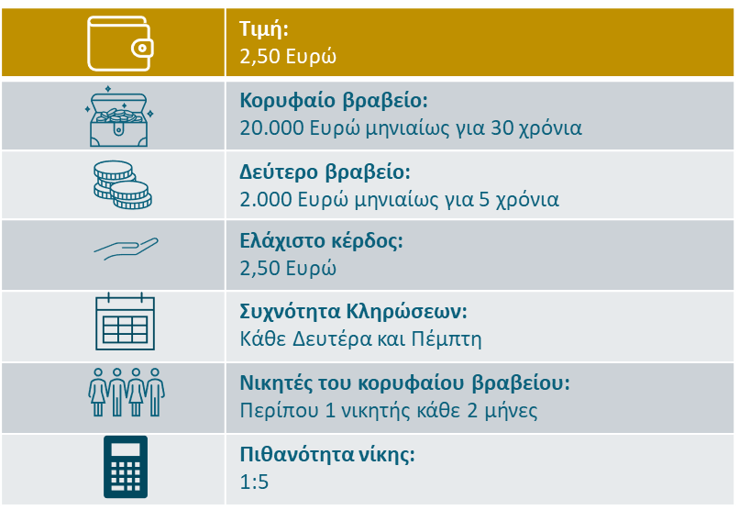
EuroDreams (benchmark)
Φανταστείτε ότι υπάρχει ένα νέο παιχνίδι λοταρίας που πρόκειται να κυκλοφορήσει:
Αυτή είναι μια διεθνής λοταρία αριθμών στην οποία οι παίκτες από συμμετέχουσες χώρες παίζουν για να κερδίσουν ένα ονειρεμένο κορυφαίο βραβείο των 20 000 Ευρώ ανά μήνα, το οποίο καταβάλλεται σε τακτικές δόσεις σε περίοδο 30 ετών.
Για να συμμετάσχετε, επιλέξτε 6 αριθμούς από το 1 έως το 40 και 1 αριθμό μπόνους από το 1 έως το 5. Αν ταιριάξετε και τους 7 αριθμούς, κερδίζετε το κορυφαίο βραβείο.
Αυτό το βραβείο είναι σταθερό. Υπάρχει επίσης ένα ετήσιο βραβείο στη 2η κατηγορία: 2 000 Ευρώ ανά μήνα για 5 χρόνια.
Μια γραμμή κοστίζει 2,50 Ευρώ.
Υπάρχουν δύο κληρώσεις την εβδομάδα: τη Δευτέρα και την Πέμπτη.
Στην Ελλάδα, αυτό το παιχνίδι θα προσφερόταν σε όλα τα σημεία πώλησης όπου μπορεί κανείς να αγοράσει λαχεία ή ξυστά, ή online σε αντίστοιχες ιστοσελίδες και εφαρμογές.
Notes:
Concept 11 – EuroDreams (benchmark)

